Slide 1
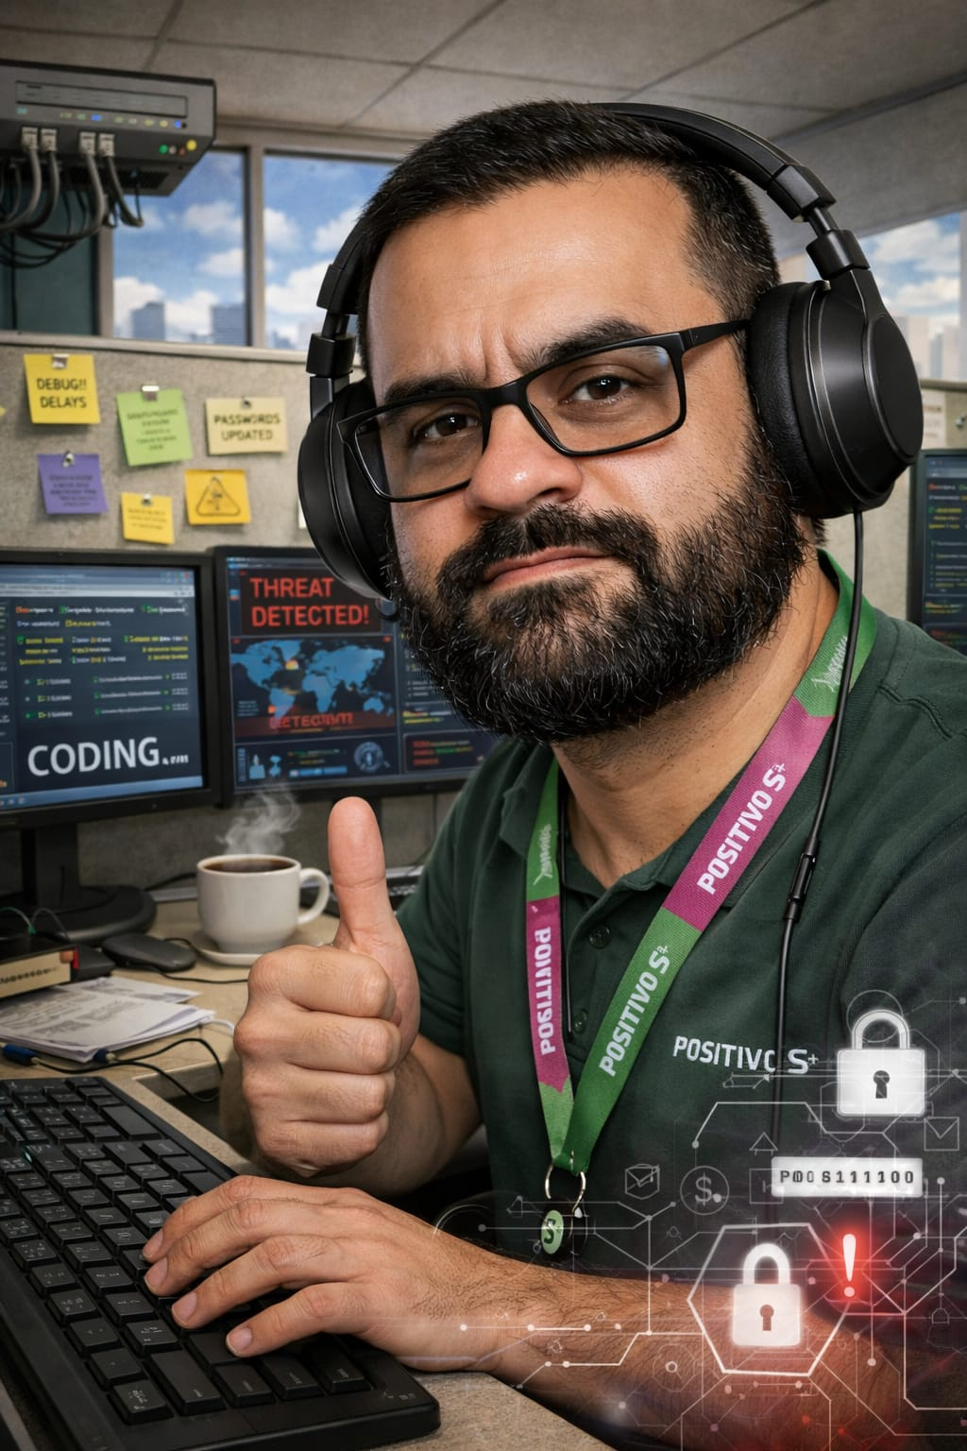
Portfolio HUB
Alexandre Mendes Almeida

Slide 2
Sumário
Sobre mim
Competências e Habilidades
Projetos
Carreira Profissional

Slide 3
Sobre mim
Meu nome é Alexandre Mendes Almeida, sou de Porto Alegre-RS e tive minha formação inicial no Colégio Militar de Porto Alegre e Brasília. Apesar do sonho de ser piloto de caça da FAB, segui outro caminho, me formando em Publicidade e Propaganda. Alguns anos mais tarde tive uma migração de carreira, para área de telecomunicações, onde iniciei no Suporte Técnico. Hoje, com oito anos de experiência em Redes de Computadores e cursando Análise de Sistemas, Pós graduado em Gestão de TI e realizei trilhas de formação em guerra eletrônica no CCOMGEX (Comando de Comunicação e Guerra Eletrônica do Exército).
Meu objetivo profissional no momento é atuar em Cybersecurity como Hacker Ético, com a meta de um dia trabalhar na Polícia Federal prestando serviços nesta área ao meu país.

Slide 4
Competências e Habilidades
Soft Skills
Liderança de Equipes
Comunicação
Organização
Persistência
Resolução de Conflitos
Hard Skills
Kali Linux
Wireshark
Xen Server
Firewalls
Switching and Routing
Criatividade

Slide 5
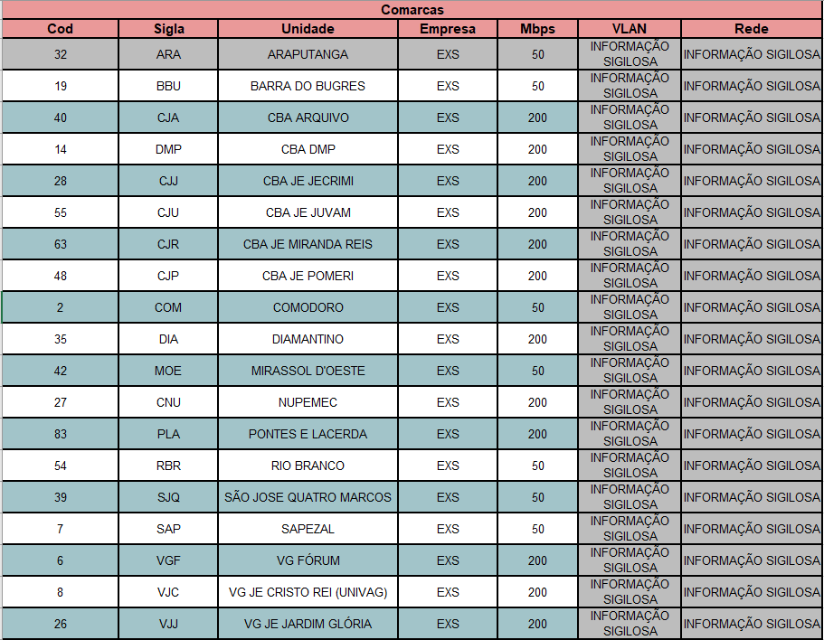
Rede ponta a ponta TJMT
Gostaria de destacar dois desses projetos que me trouxeram grande satisfação. O primeiro foi a entrega de uma Licitação para o TJ-MT, onde lideramos a implementação de uma rede ponta a ponta entre o Fórum de Cuiabá e 32 comarcas pelo interior do estado. Projetamos um túnel GRE entre o roteador principal em Cuiabá e IPs públicos em roteadores das comarcas, com endereços /32 fornecidos por operadoras parceiras.

Slide 6
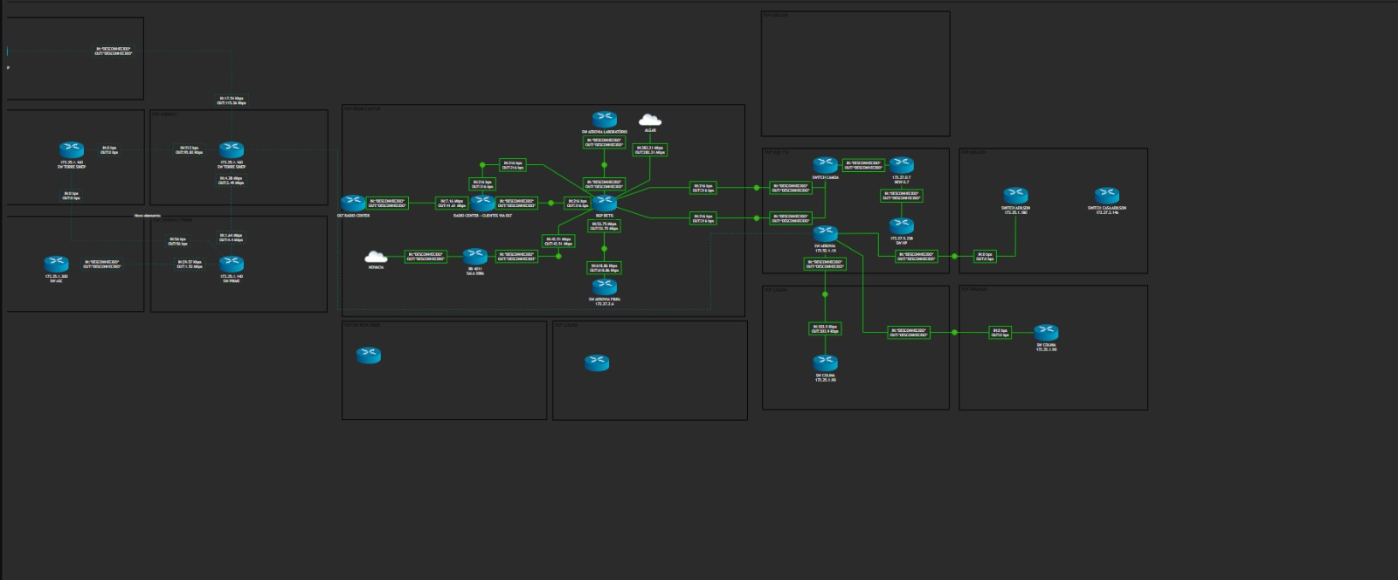
Projeto Almeida Tech
O segundo foi meu primeiro projeto em minha empresa, realizando a análise de vulnerabilidades, mapeamento e documentação da rede da Retis, um provedor de internet em Brasília. Começamos Identificando e mapeando todos os hosts das redes locais, passamos para Os IP’s públicos da rede. Depois da rede mapeada e documentada e monitorada, realizamos os testes de vulnerabilidades tanto por fora quanto por dentro da rede, identificando falhas e ajudando a corrigir o ambiente da empresa.

Slide 7
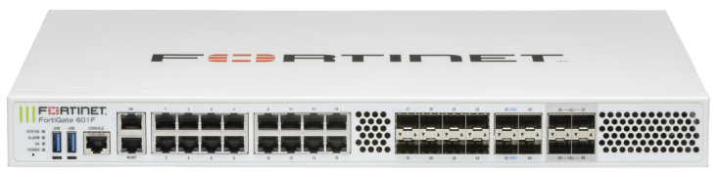
Migração de Firewall MDS
A migração de segurança no MDS priorizou a integridade dos dados e a performance do novo ambiente. O processo compreendeu:
Documentação e Inventário: Mapeamento completo de topologia, VLANs e políticas vigentes.
Configuração Manual: Tradução individual de objetos e regras para evitar o transporte de erros herdados e garantir paridade entre arquiteturas.
Saneamento da Rulebase: Exclusão de regras com baixo hitcount (tráfego irrelevante) para reduzir a superfície de ataque.
Otimização de Objetos: Agrupamento de hosts e remoção de configurações redundantes, eliminando parâmetros desnecessários.
Esta estratégia resultou em uma operação contínua, com um ambiente mais limpo, documentado e de alto desempenho.

Slide 8
Carreira
Ipfibra Telecomunicações (setembro de 2018 - agosto de 2019)
VEC Telecomunicações ( fevereiro de 2021 - agosto de 2021)
Rede EXS Telecomunicações (agosto de 2021 - dezembro de 2022)
VEC Telecomunicações (maio 2023 – abril 2024)
Positivo S+ (agosto 2024 – atualmente)
Link para Currículo: Currículo

Slide 9
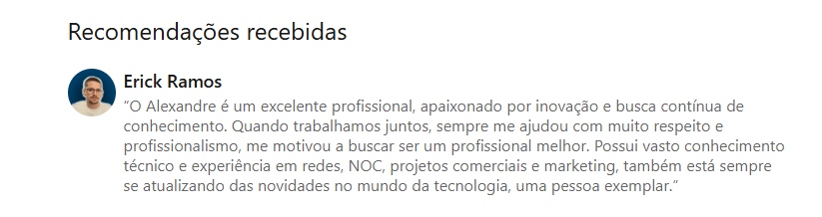
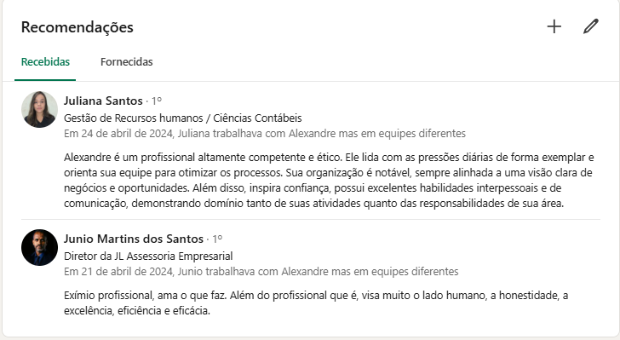

Slide 10
Obrigado!
Acesse meu Linkedin: linkedin.com/in/alexandremva/
Acompanhe meu blog: alemendesva.wixsite.com/re1ampag0amare10

